Slide 1
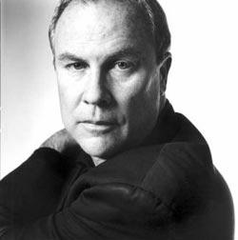
Il Teatro dell’immagine e il Teatro del tempo
Notes:
1

Slide 3
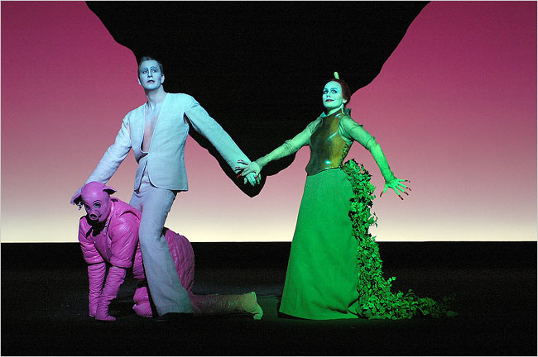

Slide 4
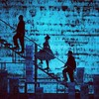

Slide 5
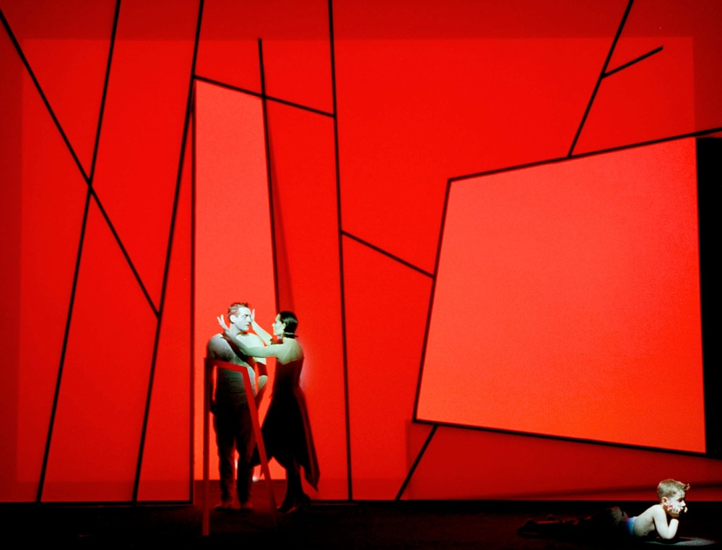

Slide 6
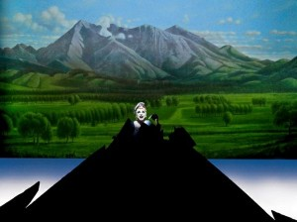
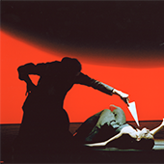
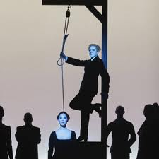
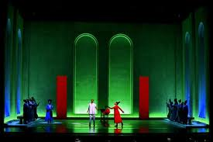

Slide 7
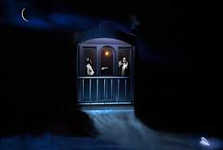
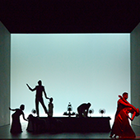
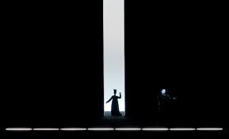
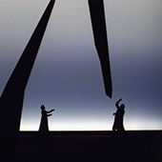
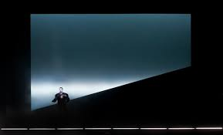

Slide 8
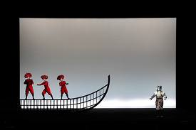
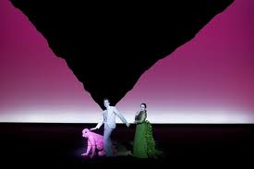
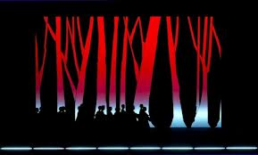

Slide 9
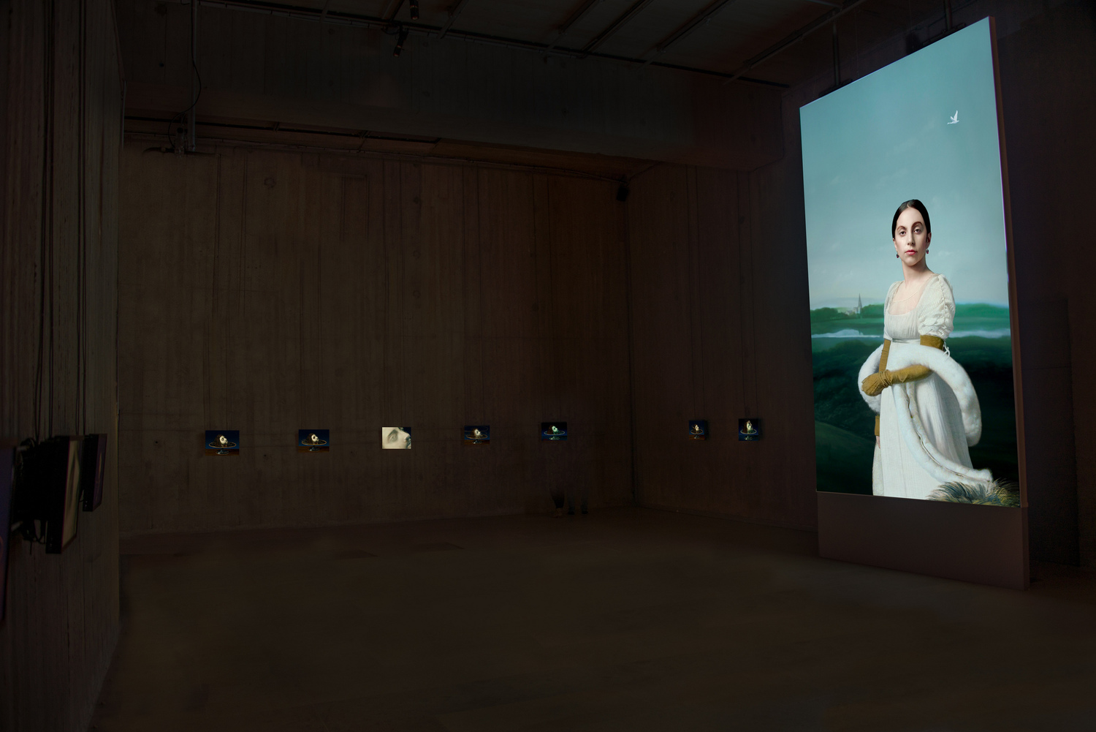

Slide 10
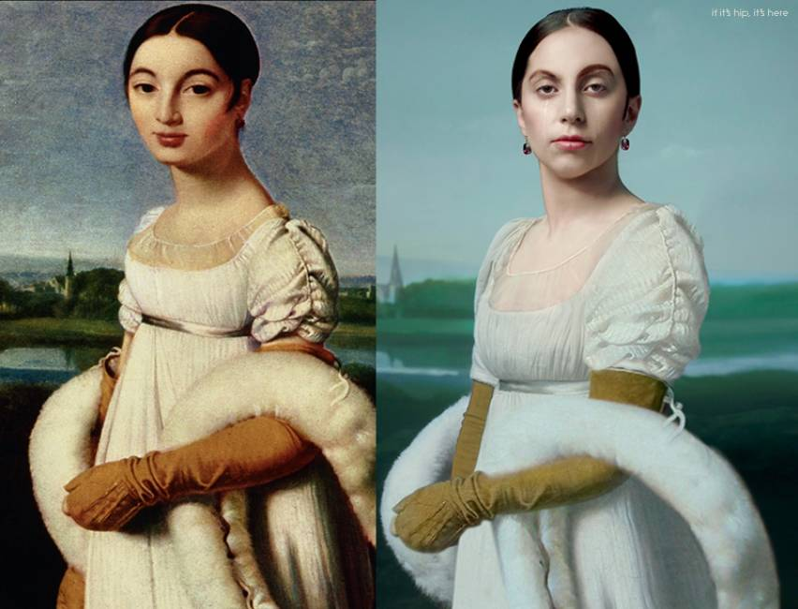
xy

Slide 11
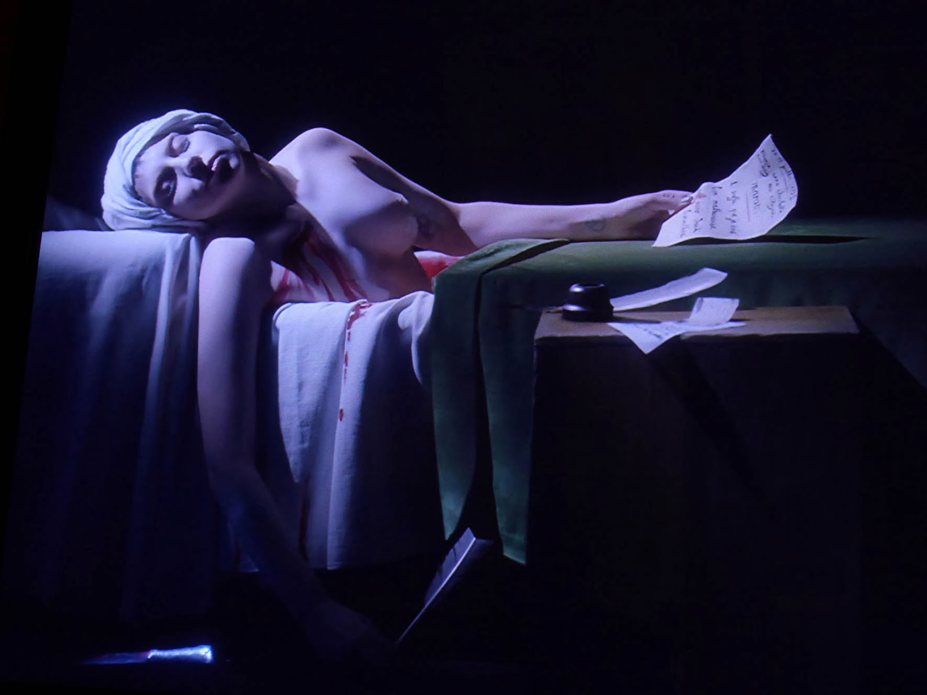
ss

Slide 12
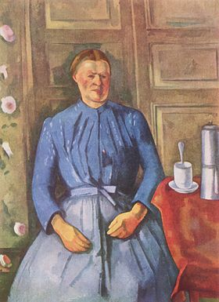
Wilson video: La femme a la cafetiere
I
l corpo della donna, la tazza e la caffettiera sono rappresentati in maniera molto semplificata in base ad una stretta organizzazione di linee orizzontali e verticali. La geometrizzazione dei volumi, così come l’angolo di vista del tavolo, raffigurato in una prospettiva molto più alta rispetto a quella utilizzata per gli oggetti collocati sopra, preannuncia il cubismo.

Slide 13
Esempio di Teatro postdrammatico definizione di Hans-Thies Lehmann. Quello che distingue il teatro postdrammatico, collocato a partire dagli anni ’70 da quello drammatico, che lo precede, è la non dominanza del testo.
Il teatro postdrammatico,antiaristotelico, nega le unità di tempo luogo e azione e sarebbe eminentemente caratterizzato dalla frammentazione e dalla inconsistenza delle trame che vengono totalmente assorbite nella scrittura scenica, nella composizione globale dell’evento teatrale.
Nel teatro postdrammatico non si cerca più di realizzare sulla scena la totalità coerente di una composizione costituita da parole, suoni, gesti, azioni perché questi elementi vengono riorganizzati secondo un montaggio che tende alla frammentazione e si smarca dal criterio di unità e sintesi propria del dramma moderno.

Slide 14
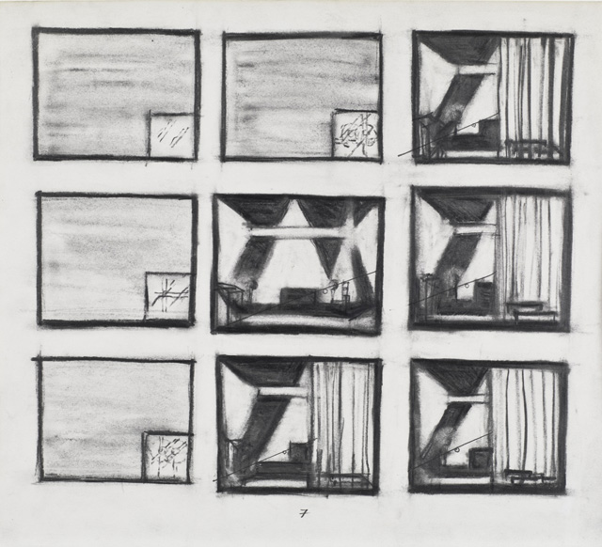
La Luce-Attore
Il visual book è la base dell’organizzazione visiva di Bob Wilson. La funzione è strutturale, lo scopo è costruire lo spazio-tempo della scena.
Ogni movimento, ogni scena viene scandita da una luce che vibra di sensazioni cromatiche che spesso sono reminiscenze di quadri da Vermeer Magritte CEZANNE per le pure forme, per la composizione sintetica. PITTURARE lo SPAZIO significa COMPORLO dei suoi elementi basici: linee forme geometriche luci e colori.

Slide 15
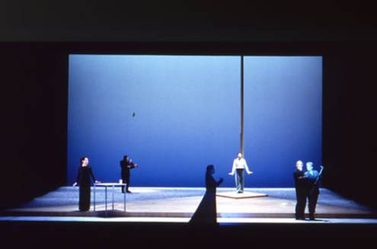
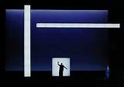

Slide 16
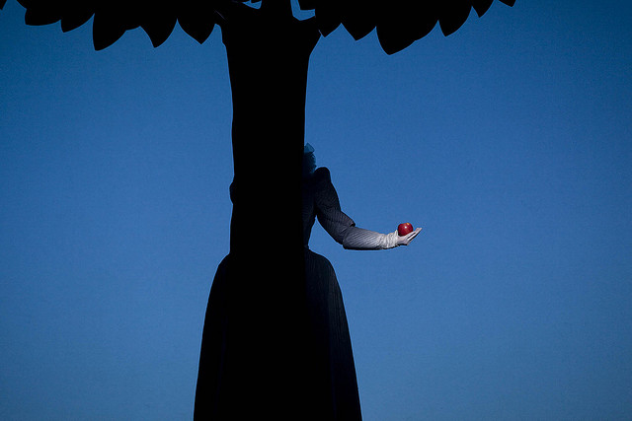

Slide 17
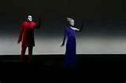
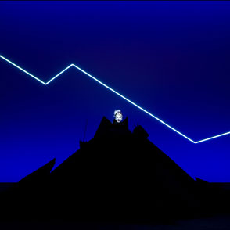
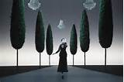
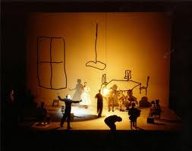
Luce e corpo

Slide 18
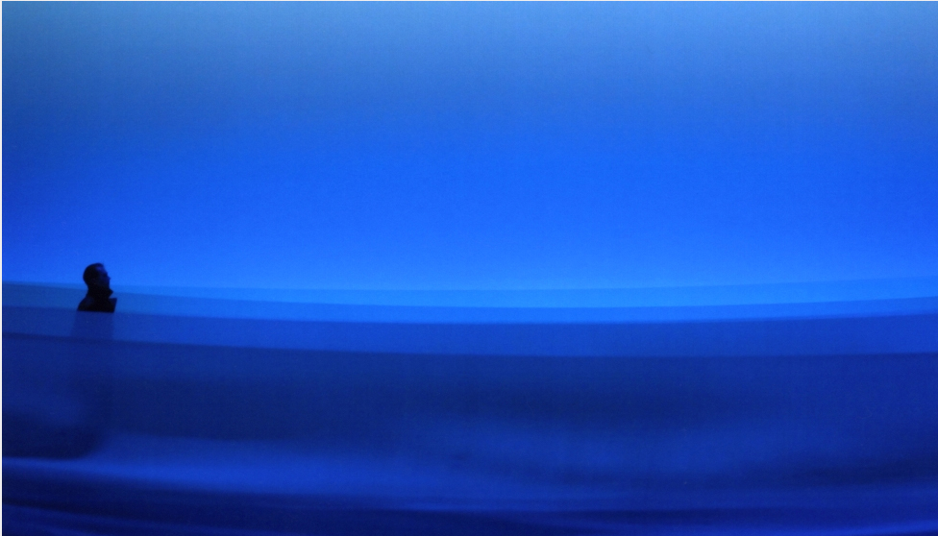
Protagonista è la luce e nello specifico il colore, che è sfondo sfumato ed assume varie tonalità, soprattutto l'azzurro. Le sue luci creano delle immense pitture astratte, giocando con i contrasti tonali e utilizzando i controluce permette agli attori delle pièce teatrali di divenire maschere e simboli dalla forte valenza mimica.
Crea delle superbe quinte di luce come unici elementi di una scena quasi del tutto vuota e scarna di elementi reali, dove la luce diviene scena e soggetto dalle intense tinte.

Slide 19
Odissea

Slide 20
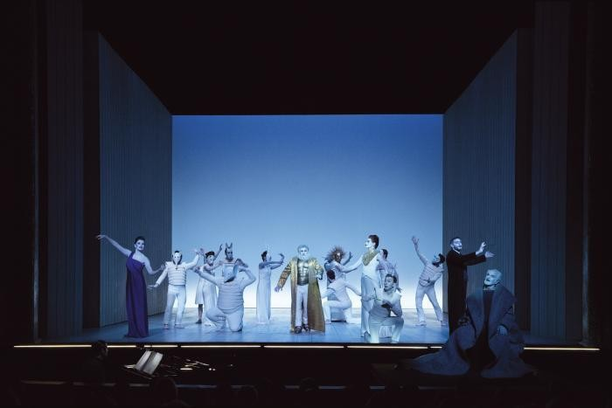
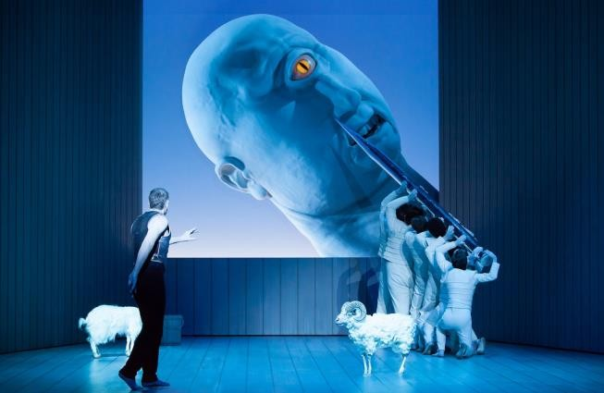
Scena base
E’ la tipologia di scena più utilizzata nello spettacolo: due quinte ai lati (senza rotazione) e un fondale luminoso sul fondo, senza alcun ulteriore elemento come oggetti di scene, quinte di raccordo o aperture sulle pareti.
Scena con quinte aggiuntive
Tipologia di scena usata spesso, come ad esempio nella scena del Ciclope, quella in cui Odisseo discende nell’Ade, oppure la sequenza in cui Odisseo è nel palazzo dei Feaci.
Nel primo caso, davanti al fondale luminoso è stata posta una quinta orizzontale sopra alla quale spuntano la testa o la mano del Ciclope, quasi a far sembrare la zona luminosa un’apertura o uno schermo dalla quale lo spettatore osserva ciò che accade

Slide 21
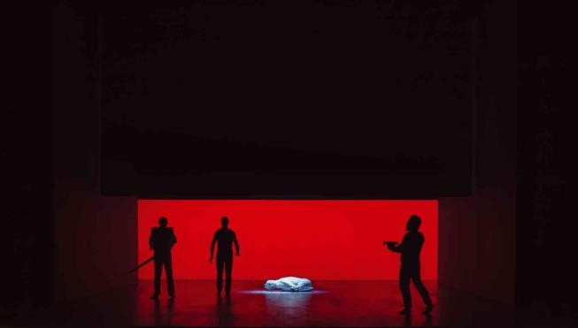
Qua la scenografia utilizzata per la resa del regno degli inferi: le due quinte laterali, il fondale luminoso illuminato di un rosso acceso a tinta unita e una quinta orizzontale molto ampia posta tra le due quinte laterali, davanti allo schermo luminoso. In questo modo Wilson sceglie di dare un’idea di soffocamento e cupidigia

Slide 22
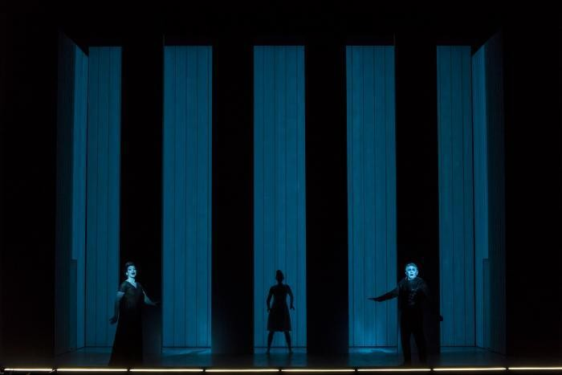
Ecco la scenografia utilizzata per la sesta scena: il fondale luminoso, attraverso una retroproiezione, è diventato un muro del palazzo dei Feaci, avente la stessa trama del pavimento e delle altre quinte.
Davanti ad esso sono state poste quattro quinte alte 6 metri e larghe 1,50 metri circa

Slide 23
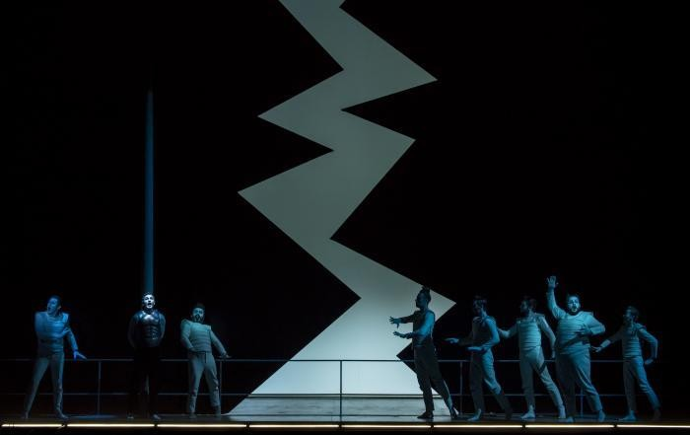
SCENA CON SPEZZATI
Per la scena nella quale l’equipaggio è in balia delle forze distruttrici di Scilla e Cariddi, Wilson ha scelto di porre davanti al fondale retroilluminato due quinte con un bordo molto frastagliato che può evocare diverse situazioni: la grotta nella quale si nasconde Scilla, o lo stretto che la nave deve attraversare, oppure le fauci dei sei mostri presenti sulla testa di Scilla. Qui si può anche vedere come è stata resa la nave: una semplice ringhiera che occupa tutto il palco.

Slide 24
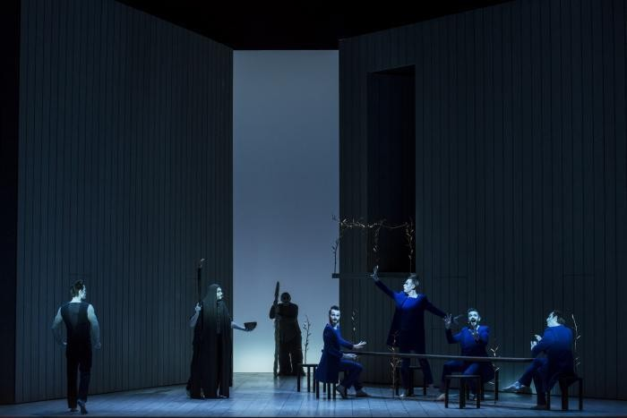
Scena con aperture e quinte ruotate
Nella scena in cui Odisseo incontra Nausicaa, quella in cui è a letto con Circe e infine quella in cui fa ritorno al suo palazzo ad Itaca è possibile vedere che le grandi quinte laterali sono state ruotate in modo da ridurre notevolmente la visibilità dello schermo luminoso e, come nell’immagine qui mostrata, sono state rese praticabili le aperture presenti.

Slide 25
I costumi indossati dagli attori sono stati disegnati dalla costumista Yashi Tabassomi, che già in passato aveva collaborato con Robert Wilson in produzioni come “L'ultimo nastro di Krapp”.
La costumista ha lavorato anche al trucco e alle acconciature, cercando di mantenere uno stile minimalista concentrandosi molto sulle silhouette, le forme e le linee. Gli abiti sono tendenzialmente monocromatici, hanno delle linee molto ben definite e delle forme sobrie, anche se il design ricorda molto quello di stilisti che amano osare con forme nuove e inusuali come Alexander McQueen o Thierry Mugler.
Ogni personaggio, o almeno i maggiori, sono stati caratterizzati attraverso particolari che si mantengono per tutta la durata dello lo spettacolo: la corazza di Odisseo, il mantello dorato di Zeus, le maschere di animali astratti indossate di tanto in tanto dai marinai.

Slide 26
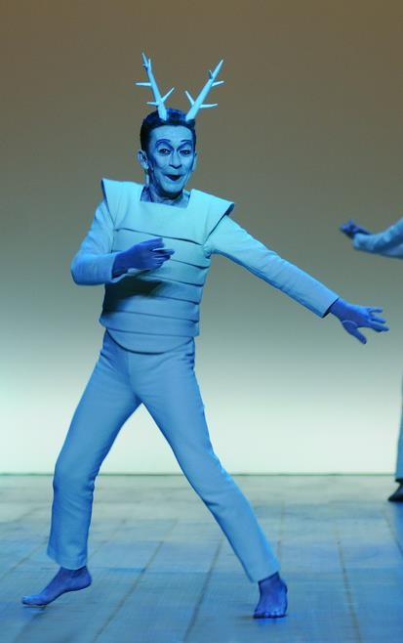
Gli uomini presenti in scena, per la maggior parte marinai dell’equipaggio di Odisseo, indossano un costume
completamente bianco composto da pantaloni bianchi con taglio lineare e una giubba a fasce imbottita, con sotto una maglia a manica lunga. Odisseo indossa invece dei pantaloni neri e una corazza dorata, simbolo delle sue doti di astuto guerriero sia sul campo di battaglia che nel viaggio della vita.Le donne indossano degli abiti lunghi che ricordano le toghe antiche: l’abito di Penelope è blu, quello di Nausicaa bianco con una lunghezza sopra al ginocchio e quelli di Circe e Calipso sono dorati.

Slide 28
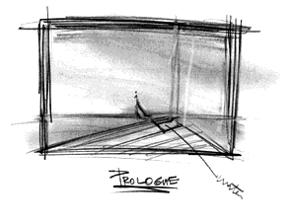
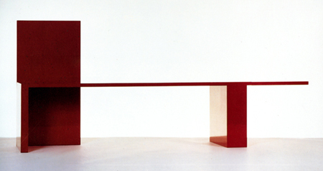

Slide 29
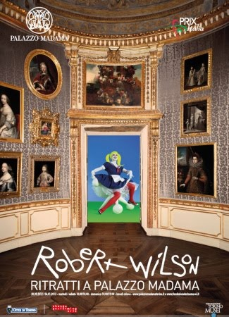
Woom portaits

Slide 30
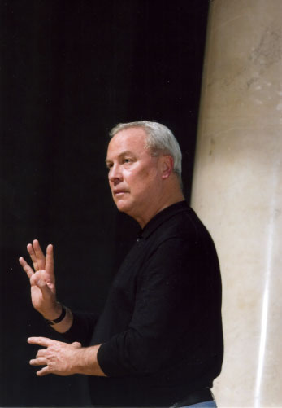
BIOGRAFIA
Nasce a Waco (Texas) 1941.
Per un problema di linguaggio frequenta le lezioni di Mrs Byrd Hoffman che lo guarirà con la danza. In seguito fonderà la Hoffman School of Byrds per “accompagnare alle arti bambini e adulti”
Studia architettura e pittura a Brooklyn
Inizia a lavorare a New York nel teatro con bambini con disturbi mentali

Slide 31
Incontri creativi
Sybil Moholy Nagy, professoressa di Storia dell’architettura di New York legata alla Bauhaus
Paolo Solieri architetto a Phoenix, Arizona
Merce Cunningham, Martha Graham (fondatrice della modern dance) e John Cage. Musica e danza.

Slide 32
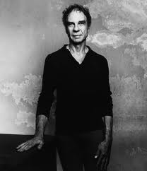
Merce Cunningham
Indiscusso pioniere della post-modern (o new) dance americana (o antinarrativa), Merce Cunningham è, con Pina Bausch, l’icona più celebrata della coreografia contemporanea. Il tema è quello del movimento inteso come pura forma (happening e performance) caratterizzato dai principi di casualità, improvvisazione e dissociazione tra suono e danza.

Slide 33
CUNNINGHAM
La ricerca del movimento portò Cunningham a sviluppare una danza plastica, fisica, dove il ballerino poteva muoversi nello spazio senza prediligere la centralità o la caratteristica interpretativa. Il corpo diventa così un "agitatore plastico-spaziale". Considerato un teorico del movimento“puro”, la sua danza non doveva raccontare, ma solo “accadere". Il principio dell'aleatorietà , del puro caso, diventa dominante , danza e musica sono scisse, l’una non deve necessariamente seguire l’altra.

Slide 34
Altri incontri
Dr. Daniel Stern, capo del Dipartimento di psicologia della Columbia University autore de “Il mondo interpersonale dei bambini” : mostrò a Wilson film-studio sulla relazione madre-figlio:
“Vidi 300 film che mostravano bambini che piangevano e la madre che andava loro incontro. Li vidi a velocità normale e poi fotogramma per fotogramma modo con cui ti rendi conto della straordinaria complessità di ciò che accade. A velocità normale una mamma va dal bimbo, a velocità rallentata riesci a intuire espressioni di rabbia e aggressione nel volto della madre e altre differenti espressioni prima di arrivare a quello di dolcezza e calma. Un infinità di cose accadono nell’arco di un secondo”

Slide 35
Il paradosso della sequenza
Il paradosso è quello tra la continuità della sequenza -con la sua successione di minuscoli punti individuali che non riusciamo a cogliere attraverso una percezione naturale o in altre interpretazioni verbali- e il conseguente sviluppo di gesti espressivi e messaggi linguistici.
Rallentare il processo e guardarlo da una altra miriade di analitici punti di vista, permette di focalizzare la dinamica che sta sotto una azione.

Slide 36
Il paradosso del tempo: la durata
Henry Bergson (1859-1941) sottolinea il tema del tempo: quello della scienza (oggettivo, indipendente dall’essere umano, una scansione di attimi uniformi: la collana di perle) che si distingue dal tempo della vita, (quello vissuto dagli individui, qualitativo, psicologico, interiore, soggettivo: ha una durata, un intervallo di tempo variabile: il gomitolo)

Slide 37
“Un’ora non è solo un’ora, è un vaso colmo di profumi, suoni, progetti, climi” (M. Proust)
Il tempo percepito non coincide con il tempo oggettivo: nuova attenzione per la non linearità del racconto narrativo.
Svevo (La coscienza di Zeno) Joyce (Ulisse): il tempo della narrazione è diverso da quello in cui si sono susseguiti gli eventi in quanto i ricordi di sono ordinati non cronologicamente, ricorda a memoria, cioè a posteriori in un flusso di coscienza o in un monologo interiore.

Slide 38
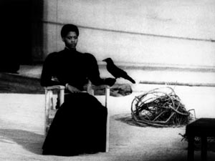
Incontri con la diversità 1
Nel 1967 Wilson incontra in una strada del New Jersey un ragazzo di colore Raymond Andrews, muto, di una straordinaria intelligenza non verbale. Adotta il bambino e scrive insieme a lui un’opera
Deafmance Glance (1970)
I never saw anything more beautiful in the world since I was born. Never, never has any play come anywhere near this one, because it is at once life awake and the life of closed eyes, the confusion between everyday life and the life of each night, reality mingle with dream, all that’s inexplicable in the life of [a] deaf man. (Louis Aragon a André Breton).

Slide 39
Deafman Glance: teatro visionario?
E’ un tentativo di superare il teatro di parola e fare un’opera silenziosa basata su gesti, movimenti, azioni, basati sui sogni di un ragazzo e che si svolgono in 4 ore con attori sordomuti. Ralenti, tempo onirico, evento mentale, accostamento cromatico nero/bianco.
Tra queste azioni spicca il prologo, l’azione dell’omicidio con un coltello, del bimbo da parte di donna di colore vestita in abiti vittoriani.

Slide 40
Teatro e Tv

Slide 41
Franco Quadri-critico
E’ il tempo l’elemento di cui appropriarsi per entrare nel teatro di Wilson superando la passività della contemplazione di un’immagine. La lunghezza abnorme degli spettacoli (12 , 7, 24 ore, 7 giorni e 7 notti) assume la funzione di introdurre grazie al prolungarsi dell’estenuazione gestuale, a un ritmo altro, diverso da quello della vita; un ritmo che può essere conquistato mediante la resistenza, condividendo lungo innaturali e costrittive kermesse, la rarefazione rallentata de tempi degli attori. Il tempo, che è un’entità determinante della musica. E in Deafman glance la partitura è fatta di ritmi, stasi, accelerazioni scanditi tra tempi morti e tempi pieni.

Slide 42
Incontro con la diversità 2
Agli inizi degli anni 70 incontra Cristopher Knowles, autistico.
Un suo professore diede delle registrazioni a Wilson tra queste “Emily watches tv because she likes it”: una ripetizione infinita scandita da una struttura matematica . Autismo è una menomazione che porta ad acuire abilità di memoria ma carenza in altri campi di mentale.
Influenza data al suo teatro dai bambini, infans che nell’etimologia sono “coloro che non sanno parlare”: il suo è un teatro pre-verbale fatto di suoni, rumori, grida, spesso dissociati dalla volontà e dall’azione.
Nasce lo spettacolo A letter for Queen Elizabeth (1974) dove ci sono parole e testo ma con un uso radicalmente diverso dalla comunicazione. Le parole possono essere usate come singoli fonemi, come suono, il racconto può essere fatto d aun’associazione di immagini anche non coerenti.

Slide 43
La slow motion è un elemento essenziale nel teatro di Wilson perché la sua importanza è legata a una percezione dello spazio e del tempo diversa da quella canonica. Gli esperimenti sul ralenti nascono nei suoi primi lavori teatrali dall’osservazione di persone portatrici di handicap, che gli permette di comprendere e riprodurre sulla scena i meccanismi di una percezione diversa. E’ l’esigenza di appropriarsi di un codice diverso di percezione del reale, come bagaglio fondamentale per la costruzione della sua poetica; sordità, visionarietà, balbuzie, ripetizioni: qua Wilson scopre una percezione sensoriale distinta dalla comprensione verbale che in casi di ‘normalità’ ha la preponderanza nel rapportarsi al reale. Ad esempio l’atrofia del tempo, che è resa dal ralenti del movimento, ha l’effetto di provocare l’ipertrofia dello sguardo:
Wilson: “più gli attori si muovono lentamente, più si vedono cose”. È evidentemente questa percezione, che ha un rapporto diverso con il tempo e lo spazio, a interessarlo e che vuole portare sulla scena.

Slide 44
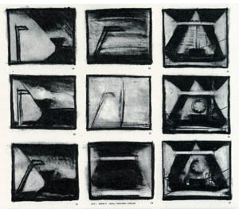
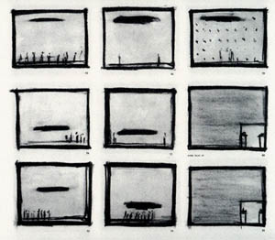
Einstein on the beach (1972)

Slide 45
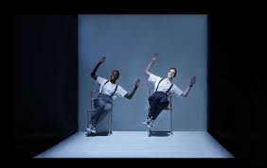
Coreografia e performer: LUCINDA CHILDS

Slide 46
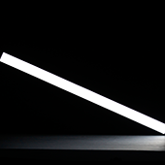
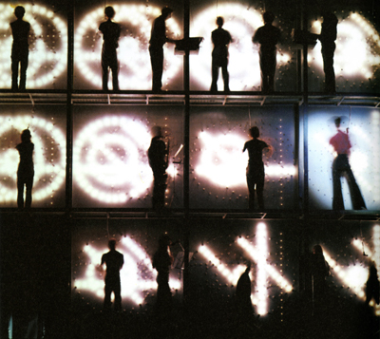
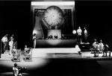
Knee 2
Knee 5

Slide 47
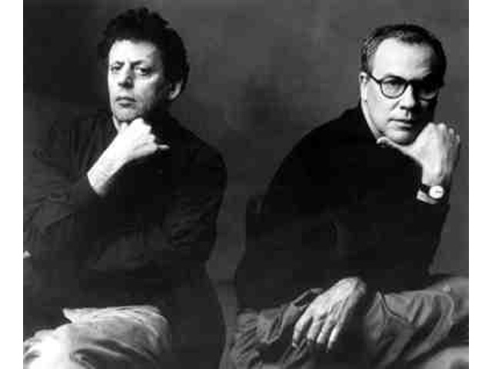
Einstein on the beach

Slide 48
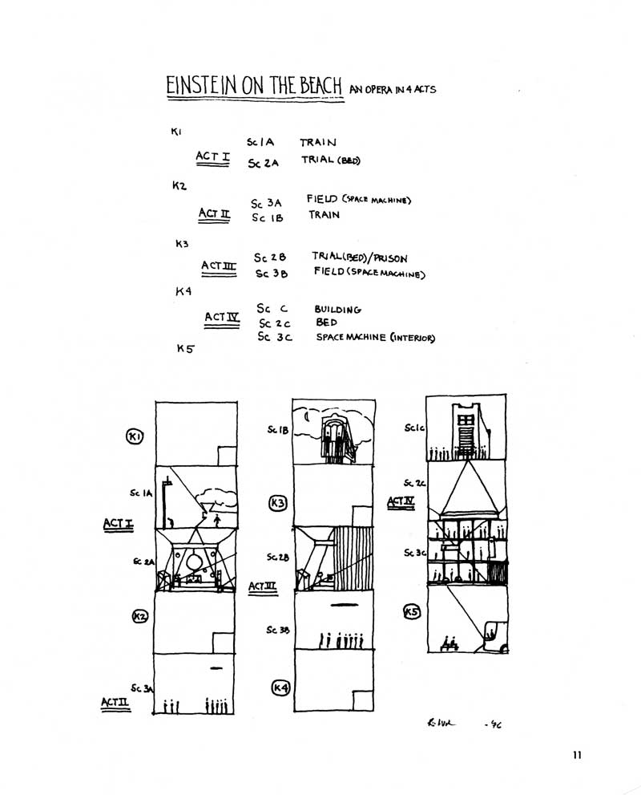

Slide 51
La struttura si basa sul concetto di la ripetizione e variazione.
Quattro atti, della durata di un’ora circa ciascuno, inframmezzati da cinque Knee Plays, o giunture della durata di circa dieci minuti, che inquadrano ogni atto dando così l’idea di un’opera pensata nella sua interezza come corpo o organismo anatomico.
Ciascun atto si compone a sua volta di due scene eccetto il quarto e ultimo atto che è composto da tre;
Tre sono le immagini emblematiche o tipi di ambiente-immagine, un treno, un tribunale e un campo-macchina spaziale, si alternano e ripetono per tre volte. La struttura è modulare secondo l’alternarsi della scansione dei numeri 1-2-3.

Slide 52
Einstein on the Beach è tutto costruito sulla combinazione di strati vocali, musicali e verbali realizzati secondo le stesse modalità di ripetizione e variazione progressiva, per cui accade che una stessa scena è ripetuta in momenti diversi e atti diversi dello spettacolo con minime variazioni: quindi ad esempio il movimento dell’attrice lungo la diagonale si ripete, ma spostato rispetto al punto spaziale in cui veniva fatto prima, o un’azione viene ripetuta quasi identica salvo qualche variazione nei movimenti o un suono si ripete ma leggermente modificato. Anche la drammaturgia -undici brani in tutto, che vengono cantati o parlati in ordine sparso da qualche personaggio – si struttura secondo la stessa modalità, ossia si sviluppa nella ripetizione di una stessa frase che può progressivamente addizionarsi di parole; si tratta di parole che fungono da unità sonore, che valgono come atomi di materialità fonica che si amalgamano al suono e al movimento.

Slide 53
La musica per "Einstein on the Beach" fu scritta fra la primavera, l'estate e l'autunno del 1975. Bob Wilson ed io lavorammo direttamente basandoci su una serie di suoi disegni che alla fine formarono i modelli per le scene. In precedenza ci eravamo accordati sul contenuto tematico generale, la lunghezza complessiva, la divisione in 4 atti, 9 scene e 5 "knee plays" di connessione. Determinammo pure la costituzione della compagnia - 4 attori principali, 12 cantanti che, se possibile, si trasformassero in ballerini e attori, un violinista solista, e l'ensemble (amplificato) di tastiere, fiati e voci con cui è normalmente associata la mia musica. Il materiale musicale più importante appare nei knee plays e caratterizzati dal violino. Dal punto di vista teatrale, il violinista (vestito come Einstein, come lo sono anche gli interpreti sul palco) si presenta sia come (musicista) solista che come personaggio nell'opera. La sua posizione mentre suona - a metà strada tra l'orchestra e il palcoscenico - offre un'indicazione al suo ruolo. È infatti visto forse come Einstein stesso o semplicemente come un testimane di ciò che accade sul palco; ma, comunque, come una pietra di paragone musicale al lavoro nel suo complesso.

Slide 55
HAMLET A MONOLOGUE ROBERT WILSON

Slide 56
HAMLET
Notes:
1995: gli Amleti dei maestri (Peter Brook, Robert Wilson, Robert Lepage, Eugenio Barba e ancora Carmelo Bene)
Ancora una volta, numerosi maestri della scena decidono contemporaneamente di affrontrare Amleto. Anzi, Peter Brook decide di misurarsi sia con il testo di Shakespeare sia con i grandi pionieri della storia del teatro: Qui est la è un montaggio di citazioni da Stanislavskij, Meierchol’d, Gordon Craig, Artaud, Brecht, Zeami e di battute skakespeariane, una riflessione sull’arte del teatro e insieme un mosaico di schegge di possibili messinscene.
Wilson e Lepage, ciascuno a suo modo, scelgono la strada del monodramma, con il regista-attore nei panni del protagonista. In Hamlet. A Monologue il regista texano usa l’ormai abituale "scrittura di luce" e la raffinatezza visuale, in uno spazio quasi vuoto dove i suoi gesti assumono un valore grafico: il dramma viene proiettato come in un sogno, in un denso flashback. In Elseneur il canadese Robert Lepage costruisce un’autentica macchina scenica che lo inserisce nelle diverse situazioni e gli permette di trasformarsi nei diversi personaggi, grazie all’uso discreto ma spettacolare delle moderne tecnologie: proiezioni ferme o in movimento, un piano centrale in grado di ruotare su se stesso in tutti i sensi possibili a mostrare e nascondere, trasformandosi in porta, finestra, quadro, tomba.

Slide 57
ELSINORE-ROBERT LEPAGE
THE MACHINE

Slide 58
Movimento degli screens -ricostruzione-

